Slide 1


Легкие Дрожжи.
Разработка автоматической системы контроля биотехнологическим процессом
Махин Егор

Slide 2



АКТУАЛЬНОСТЬ
Текущая проблема и решение
Области применения
Качество винной продукции
Ручная работа
Большое время
Малая оптимизация
Проект решает проблему производителей вина, винодельческих предприятий и других компаний, а также индивидуальных производителей, занимающихся производством вина. Традиционно процессы выращивания винных дрожжей контролируются и управляются вручную, что может приводить к неоднородности и неоптимальности процесса, а также операционным ошибкам.
Винодельческие предприятия
Индивидуальные производители
Производители дрожжей
Специализированное программное обеспечение и оборудование для автоматизации контроля биотехнологических процессов, связанных с выращиванием винных дрожжей эффективно выращивает необходимые дрожжи
Повышение качества вина, увеличение производительности производства и снижение затрат на контроль биотехнологических процессов за счет точного контроля процесса выращивания винных дрожжей.
2

Slide 3
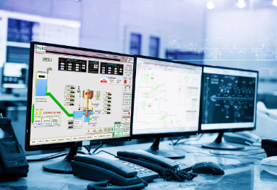

Целевая аудитория
ПОТЕНЦИАЛЬНЫЕ ЗАКАЗЧИКИ
Плюсы
Большой рынок
Большая прибыль
Минусы
Возможная не окупаемость
Недостаточная привлекательность
Сомнительные моменты
Нет необходимости для некоторых предприятий, поэтому расчет на сегмент малых предпринимателей
                Винодельческие предприятия;
                Производители винных дрожжей;
                Поставщики оборудования для виноделия;
                Исследовательские организации.
                Производители вина из вторичного производства, которые заинтересованы в оптимизации процесса выращивания винных дрожжей для повышения качества и эффективности производства (B2B, B2C).
                Лаборатории и исследовательские центры, которые занимаются изучением биотехнологических процессов, могут заинтересоваться в использовании новых технологий для улучшения своих исследовательских процессов.
                В основном технология будет продаваться сегменту рынка В2В.
3

Slide 4
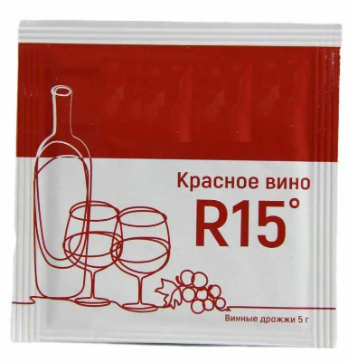

Бизнес-модель
Бизнес-модель проекта предполагает создание ценности через предоставление инновационных технологий для оптимизации процессов производства вина. Для получения прибыли планируется использовать стратегию лицензирования или продажи программного обеспечения и специализированного оборудования производителям вина, винодельческим предприятиям и производителям винных дрожжей.
Отношения с потребителями планируется выстраивать через прямые продажи, консультационную поддержку и обучение пользователей. В отношениях с поставщиками предполагается активное взаимодействие для обеспечения поставки необходимых компонентов и оборудования. Финансовые ресурсы планируется привлекать через инвестиции от частных инвесторов, венчурных фондов или государственных программ поддержки инноваций.
Каналы продвижения и сбыта продуктов будут охватывать прямые продажи, партнерские программы с производителями вина, участие в выставках и конференциях виноделия, а также цифровой маркетинг для привлечения внимания потенциальных клиентов.
4

Slide 5
Бизнес-План
Покупка исходного материала
Исполнитель (мы)
Заказчик
Обработка
Реклама
Расширение производства
Продажа продукции
Упаковка и складирование
5

Slide 6
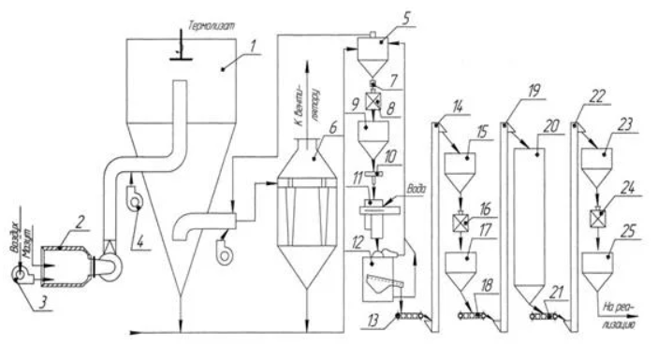
Принципиальная схема производства дрожжей
1 – сушилка; 2 – топка;
3,4 – вентиляторы; 5 – бункер;
6 – батарея циклонов; 7 – шлюзовый затвор; 8 – весы; 9 – бункер порошкообразных дрожжей;
10 – магнитный сепаратор; 11 – пресс-гранулятор; 12 – охладительно-сортировочная установка;
13 – транспортер; 14 – элеватор;
15 – бункер; 16 – автоматические весы;
17 – бункер; 18 – транспортёр;
19 – элеватор; 20 – хранилище;
21 – транспортёр; 22 – элеватор;
23 – бункер; 24 – автоматические весы; 25 – бункер.
6

Slide 7


Аналоги и конкуренты
Фирма | Приемлемые цены | Высокая производительность | Полная Автоматизация | Быстрая окупаемость | Отечественное производство
FirmSys
Vinovation Technologies
WineMaster Automation
FermentoTech Solutions
VinoTech Systems
МЫ
7

Slide 8

Риски
РИСКИ РЕАЛИЗАЦИИ ПРОЕКТА
№ | Риск (причина и последствия) | Вероятность риска | Степень влияния риска | План А — Превентивные меры по недопущению реализации риска | План Б — Меры по преодолению последствий рисков
1 | Отсутствие спроса на продукт | 20% | Сред | На нулевом этапе опрос по анкетам предприятий, нахождение потенциальных клиентов, проведение проблемного интервью | Продажа дилерам оборудования для сбыта товара при меньшей сумме (на 5%)
2 | Недостаточная стабильность программного обеспечения | 30% | Выс | Проработка проекта на нулевом этапе, привлечение в команду специалистов с подходящим стеком компетенций. | Оперативное восполнение компетенций через привлечение сторонних экспертов
3 | Непредвиденные экономические и финансовые кризисы, которые могут снизить покупательскую способность и спрос на продукт | 15% | Сред | На нулевом этапе гарантия покупки клиентами сушильного оборудования, путем заключения договора | Продажа дилерам оборудования для сбыта товара при меньшей сумме (на 10%)
8

Slide 9
1
Ценностное предложение
Контроль
2
Мы создаем автоматическую систему контроля биотехнологического процесса, которая обеспечивает высокое качество винных дрожжей для вина из вторичного производства, улучшая эффективность и надежность производства
Идея способствует биотехнологическому направлению, так как, разработка автоматической системы контроля обеспечит оптимальные условия для выращивания винных дрожжей, что в свою очередь позволит повысить качество вина и сделает процесс более эффективным и экологически чистым.
3
Автоматизация
4
Мониторинг и управление
Интеграция систем
9

Slide 10

Задел и продвижение
Уровень готовности продукта
TRL1
                Сформулирована фундаментальная концепция технологии и обоснована ее полезность.
                Проект будет продвигаться в интернете, газетах/журналах и выставках. Также будут публиковаться научные статьи для огласки данного проекта.
                Также возможно будет предусмотрено партнерство с поставщиками оборудования.
10

Slide 11


Команда (подбор персонала)
Махин Егор - Руководитель, разработчик проекта
Администратор проекта
Инженер – специалист по технике и оборудованию
Специалист по
бизнес-планированию
Менеджер
по маркетингу
Разработчик
11

Slide 12


СПАСИБО!
КОНТАКТЫ: Махин Егор
+7 (988) 565-04-55
makhin2002@gmail.com

